Slide 1
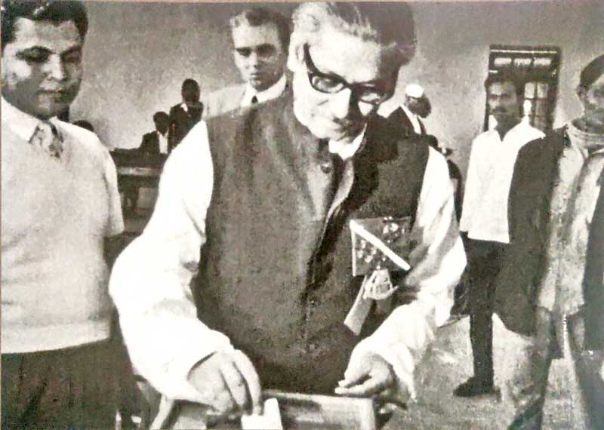
স্বাগতম

Slide 2
পরিচিতিঃ
শিক্ষক পরিচিতিঃ
পাঠ পরিচিতিঃ
মোঃ আবুল কালাম (আজাদ)
প্রভাষক
ইসলামের ইতিহাস ও সংস্কৃতি
চাটখিল মহিলা ডিগ্রি কলেজ
চাটখিল, নোয়াখালী।
E-mail: azad.cu@gmail.com
শ্রেণিঃ দ্বাদশ
বিষয়ঃ ইসলামের ইতিহাস ও সংস্কৃতি (দ্বিতীয় পত্র)
অধ্যায়ঃ পঞ্চম অধ্যায় (বাংলার ইতিহাস: পাকিস্তান আমল)
তারিখঃ 10/০১/২০২০
সময়ঃ 1 ঘণ্টা।

Slide 3
আজকের পাঠ শিরোনামঃ
১৯৫৪ সালের যুক্তফ্রন্ট নির্বাচন

Slide 4
শিখনফলঃ
১৯৫৪ সালের নির্বাচনে অংশগ্রহণকারী দল সমুহের নাম বলতে পারবে
১৯৫৪ সালের নির্বাচনে যুক্তফ্রন্টের বিজয়ের কারণ বর্ণনা করতে পারবে
১৯৫৪ সালের যুক্তফ্রন্টের নির্বাচনে মুসলিম লীগের পরাজয়ের কারণ ব্যাখ্যা করতে পারবে

Slide 5
যুক্তফ্রন্ট গঠনঃ
১. আওয়ামী মুসলিম লীগ
২. নেজামে ইসলাম
৩. কৃষক শ্রমিক পার্টি
৪. গণতন্ত্রী দল

Slide 6
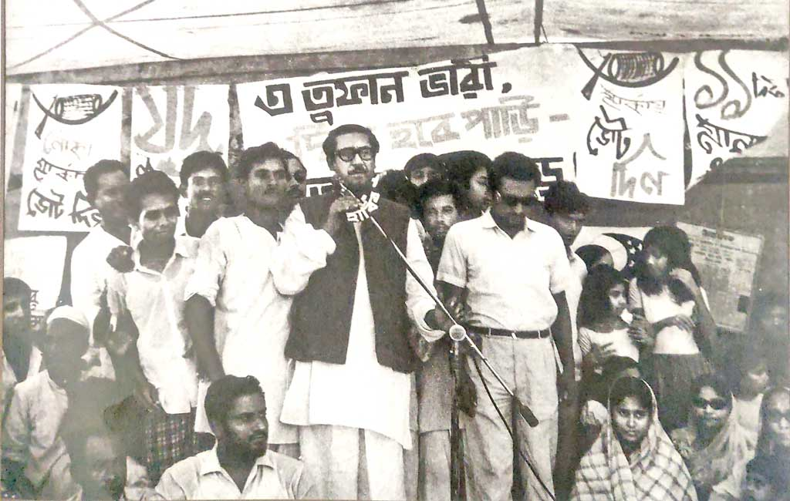
অন্যান্য রাজনৈতিক দলঃ

Slide 7
প্রচারণাঃ

Slide 8
নির্বাচন অনুষ্ঠানঃ

Slide 9
নির্বাচনের ফলাফলঃ

Slide 10
যুক্তফ্রন্টের বিজয়ের ও মুসলিম লীগের পরাজয়ের কারণঃ

Slide 11
একক কাজঃ
১৯৫৪ সালের যুক্তফ্রন্ট নির্বাচনে অংশগ্রহণকারী রাজনৈতিক দলগুলোর একটি তালিকা তৈরি কর।

Slide 12
দলীয় কাজঃ
১৯৫৪ সালের যুক্তফ্রন্ট নির্বাচনের ফলাফলের একটি তালিকা তৈরি কর।

Slide 13
১৯৫৪ সালের নির্বাচনে যুক্তফ্রন্টের বিজয়ের কারণগুলি লিখ।
মূল্যায়নঃ

Slide 14
বাড়ির কাজঃ
১৯৫৪ সালের নির্বাচনে মুসলিম লীগের পরাজয়ের কারণগুলো লিখ।

Slide 15
ধ ন্য বা দ

